Slide 1
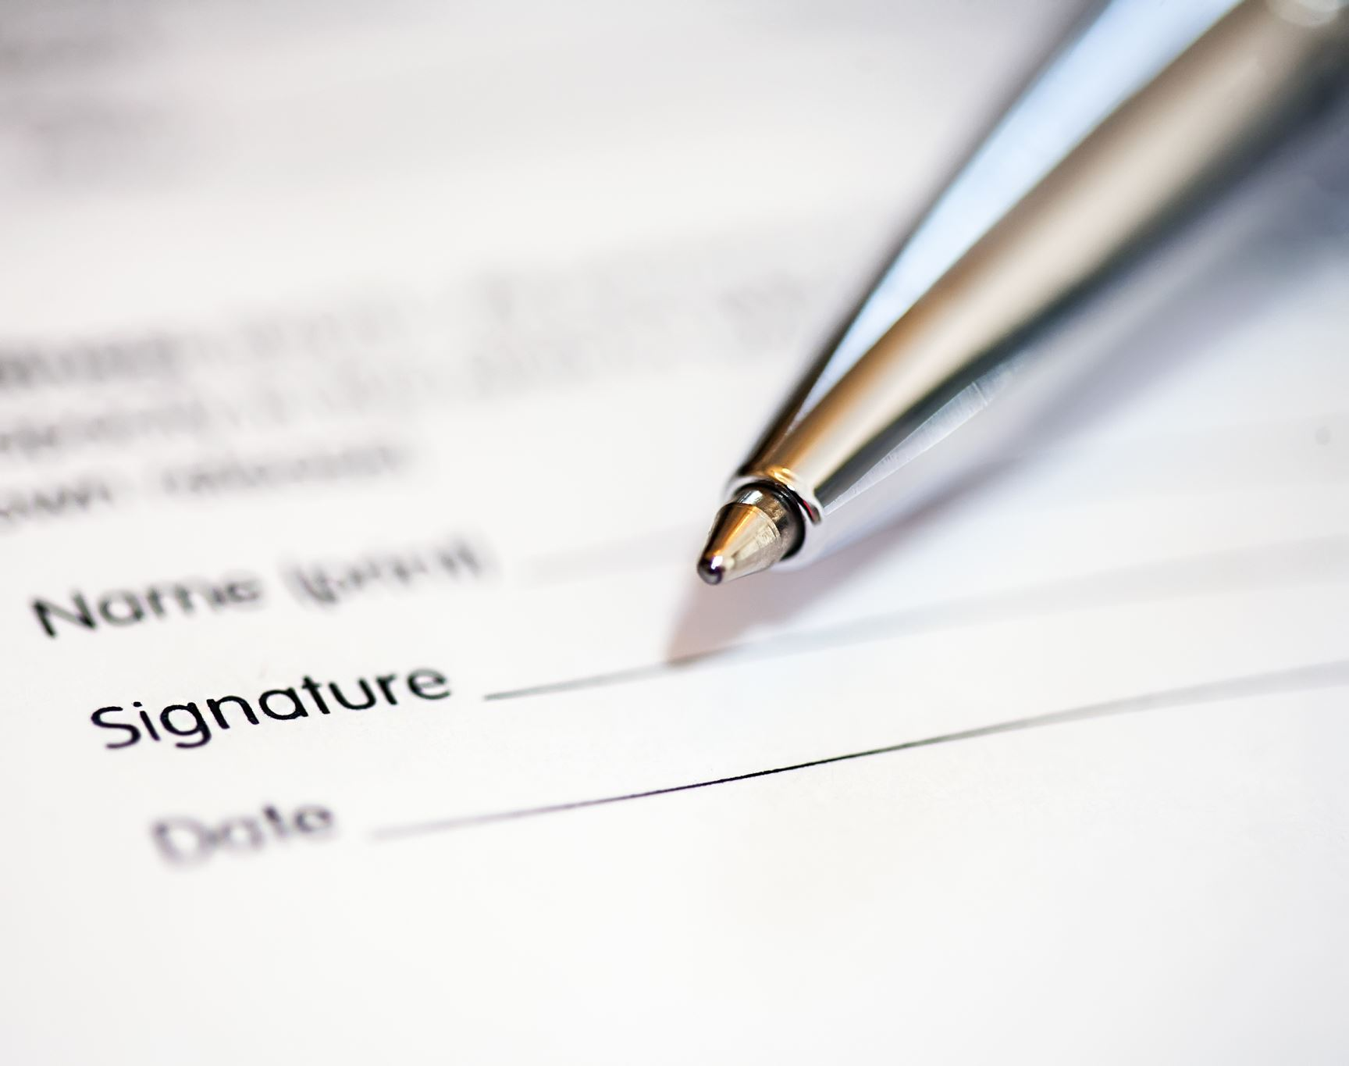
ŽIVOTOPIS

Slide 2
Které údaje jsou vhodné k uvedení do profesního životopisu? Ze slabik u vhodných informací poskládej tajenku.

Slide 3
Zopakuj si psaní velkých písmen v názvech institucí, škol a úřadů. Rozhodni, kde napíšeš velké písmeno.
POPLATKY ZA ODPAD JE MOŽNÉ UHRADIT V KANCELÁŘI OBECNÍHO ÚŘADU.
BRATR STUDUJE NA STŘEDNÍ PRŮMYSLOVÉ ŠKOLE V MALEŠICÍCH.
NAŠE ZÁKLADNÍ ŠKOLA USPOŘÁDALA ATLETICKÉ ZÁVODY.
MĚSTSKÝ ÚŘAD V KAMENICI VYHLÁSIL SOUTĚŽ O NOVÉ LOGO MĚSTA.
PŘIPRAVILI JSME VYSTOUPENÍ PRO DĚTI Z MATEŘSKÉ ŠKOLY.
OKRESNÍ KOLO RECITAČNÍ SOUTĚŽE PROBĚHNE V ZÁKLADNÍ UMĚLECKÉ ŠKOLE JÁRY CIMRMANA VE FRANTIŠKOVÝCH LÁZNÍCH

Slide 4
ŘEŠENÍ
Poplatky za odpad je možné uhradit v kanceláři obecního úřadu.
Bratr studuje na Střední průmyslové škole v Malešicích.
Naše základní škola uspořádala atletické závody.
Městský úřad v Kamenici vyhlásil soutěž o nové logo města.
Připravili jsme vystoupení pro děti z mateřské školy. ,
Okresní kolo recitační soutěže proběhne v Základní umělecké škole Járy Cimrmana ve Františkových Lázních.

Slide 5
SOUVISLÝ ŽIVOTOPIS
má odvozený název od toho, že je psán v celých větách.
Životopis je naší vizitkou, prezentuje naše znalosti, schopnosti a dovednosti před zaměstnavatelem nebo jinou osobou:
– užíváme spisovný jazyk;
– neopakujeme stejná slova (být, mít, který atd.);
– píšeme pravopisně správně (dbáme také na pravopis velkých písmen);
– nepoužíváme zbytečně složitá souvětí, dbáme na interpunkci;
– text členíme do odstavců;
– píšeme na čistý papír velikosti A4, používáme jeden typ písma, vyhýbáme se přílišnému barevnému zvýrazňování či podtrhávání;
– pod tištěný podpis se podepisujeme také vlastní rukou

Slide 6
Přečti si následující vymyšlený životopis a odhadni, která věc jej mohla napsat.
Narodila jsem se jednoho březnového rána v malé dílně na kraji vesnice Mokrosuky. Moje maminka je borovice, tatínek domácí kutil pan Fencl. První dny svého života jsem strávila na pracovním stole v tatínkově dílně a pořád se se mnou něco dělo. Tatínek mě nejprve šimral pilkou a potom pilníkem, ťukal do mne hřebíčky a nakonec mě hladil štětcem namočeným v laku. Pak jsem se konečně dočkala a mohla jsem se podívat do světa. Nyní visím uprostřed tatínkovy zahrady na staré jabloni a čekám, zda si mě nějaká ptačí rodina vybere a nastěhuje se dovnitř. Jsem velmi hezky upravená, čistá a prostorná. Mezi mé zájmy patří pozorování ptáčků na zahradě, velmi ráda poslouchám jejich zpěv.
(slohová práce žákyně 7. ročníku)

Slide 7
PRACOVNÍ LIST

Slide 8
Jak se mi dnes pracovalo?
Moc se mi nepodařilo…
Nesmím zapomenout, že…
Ohodnotil bych se známkou...
Kladně hodnotím ...
Mým velkým úspěchem je, že…

